Slide 1






Proceso de Comunicación Priorización - PMO
2014

Slide 2





Proceso de Comunicación de priorización -PMO
El modelo de priorización ha ido evolucionando de acuerdo a las necesidades del negocio y por esta razón se estableció un proceso de comunicación frente a las áreas usuarias logrando los siguientes beneficios:
Se establece un canal claro y preciso de comunicación
Se logra una contextualización del proceso de priorización al área usuaria.
Se realiza una proceso de verificación de documentación y clasificación de proyectos.
Se establece acuerdos de servicio ante las etapas de asignación y priorización.
Se logra retroalimentar al área usuaria durante todo el proceso de priorización.
Se mantiene una constante comunicación con todas las áreas involucradas.

Slide 3
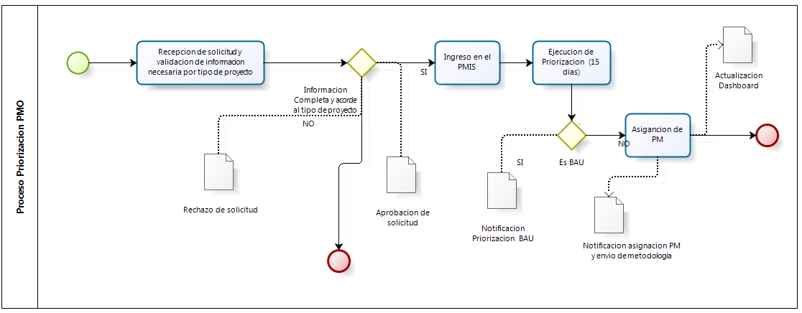
Proceso de Comunicación de priorización -PMO
Se establecen 5 plantillas para realizar la comunicación durante todo el flujo de priorización hasta la asignación del PM por parte de la PMO o Gestión de la demanda
Toda comunicación se realizará por el medio oficial PMO@TIGO.COM.CO

Slide 4
Notificación de recepción de Solicitud -PMO
Su solicitud ha sido recibida con éxito, de acuerdo al tipo de requerimiento será verificada la información necesaria para el ingreso al modelo de priorización.
Se recuerda la documentación necesaria de acuerdo al tipo de requerimiento:
BAU
1. Formato BAU. 2. Business Case. 3.Pricing (en caso de ser necesario). 4.Formato Priorización v3.
REGULATORIO
1.Formato Blueprint.
2.Regulación expedida por el Gobierno.
3.Formato Priorización v3.
PROYECTO
1. Formato Blueprint
2.Business Case.
3.Pricing (en caso de ser necesario).
4.Formato Priorización V3
KEY PROJECT
1.Formato Blueprint
2.Business Case.
3.Pricing (en caso de ser necesario).
4.Formato Priorización v3.
Se notificará la aprobación o rechazo de su solicitud máximo en 4 días hábiles por este mismo medio..

Slide 5
PMO - Aprobación de Solicitud
La PMO informa que la solicitud:
“NOMBRE DE LA SOLICITUD”
cumple con los parámetros establecidos y se cataloga como un:
BAU/PROYECTO/KEY PROJECT.
La fecha de la próxima Priorización es:
“FECHA”
en la cual se realizara la notificación del Project Manager y la priorización correspondiente
Tipo de Solicitud
Descripción
Regulatorio
Regulación expedida por el gobierno.
Key Project
Son todos aquellos proyectos ESTRATÉGICOS y que van con los lineamientos locales y/o globales de TIGO, estos pueden ser locales o regionales o que pueden o no involucrar presupuesto, varias áreas de la compañía e involucrar infraestructura. Su alcance puede ser definido por varias regionales e involucrar recursos de otras operaciones. Su prioridad la define la PMO bajo las variables definidas en el modelo de priorización.
Proyecto
Se clasifican así, todos aquellos proyectos (esfuerzo temporal que se lleva a cabo parar crear un producto, servicio o resultado único) que no son BAUs, Key Proyect o Regulatorio, que pueden involucrar presupuesto, varias áreas de la compañía, generar o mejorar ingreso, mejorar la experiencia de los clientes, facilitar trámites internos y externos, su naturaleza puede ser de complejidad madia o alta y de impacto alto parar los procesos de la compañía. También son aquellos proyectos que buscan crear herramientas para el beneficio interno y que permiten facilitar la operación del día a día. Se tipifica cuando requiere un ciclo de vida completo Iniciación, Planeación, Ejecución y Cierre y asignación de PM end to end.
Este tipo de requerimiento incluye la creación de:
Planes/ Paquetes/ Combos/ Suscripciones/ Entitlements en el DPI. Promociones bajo esquemas existentes
BAU
Son todos aquellos requerimientos funcionales cuya condición o necesidad es atender una solicitud del día a día o alcanzar un objetivo a corto plazo orientado a la estrategia de negocio. Los requerimientos que hacen parte de un Proyecto o Key NO se consideran BAUs, independiente de las fases que maneje el Proyecto.
Nueva oferta o cambios de precio
Cambios o mejoras sobre una funcionalidad (no involucra precios u ofertas)
Este tipo de requerimiento incluye la modificación de:
Posventas /activador
Herramientas existentes:
Ajustes/ descuentos/ PQRs/ Pantalla 360.
Vistas en el CRM

Slide 6
Notificación de Rechazo de Solicitud
Su solicitud ha sido rechazada, se han encontrado las siguientes inconsistencias:
DOCUMENTOS | INCONSISTENCIA ENCONTRADAS
BluePrint 1 | Ok
Bussines Case | Ok
Matriz de Priorización | Falta diligenciar el campo “No. Requerimiento padre”. Falta diligenciar el campo “solicitante”.
Regulación (Casos regulatorios) | No adjuntó regulación
Deberá enviar nuevamente la solicitud a la PMO, una vez haya sido corregida la documentación para una nueva validación.

Slide 7
PMO - PRIORIZACION
“Nombre del Proyecto”
La PMO informa que a partir de la fecha para este proyecto se asigna el Project Manager:
“NOMBRE DEL PM”
del área de la PMO y la prioridad asignada fue
“No PRIORIDAD”
Se programará una reunión de inicio de proyecto con la siguiente agenda:
Presentación de Stakeholders y PM del proyecto.
Contextualización del BluePrint 1 - Desarrollo de la idea.
Validar Business Case(si es necesario)
Informar próximas actividades.

Slide 8
PMO - PRIORIZACIÓN BAU:
“Nombre del BAU”
La PMO informa que de acuerdo a la valoración de las variables, se ejecuto el modelo de priorización y fue asignada la Prioridad No
“NO DE PRIORIDAD”
A partir de la fecha y de acuerdo a la tipificación asignada al requerimiento, el área encargada de realizar el acompañamiento y seguimiento es Gestión de la Demanda GD:
GD validará si el flujo está en Fabrica: Gd o director de Factory, para proceder asignar el PM.
El PM de GD Validará las direcciones afectadas del requerimiento y validará si existe capacidad en Fabrica.
Si existe capacidad queda estado EN CURSO, de lo contrario queda en estado POR PROGRAMAR hasta que se tenga capacidad de fabrica y se notificará por e-mail el estado del requerimiento.
La capacidad se asigna según la matriz de priorización Global tanto para proyectos regulatorios, Key Projects, proyectos y BAUS
Si queda EN CURSO, GD enviará por correo el PM asignado al requerimiento y solicitará la información correspondiente para complementar el alcance.
Una vez este cerrado el alcance, y se asigne capacidad de fabrica, se procederá a hacer el análisis y diseño técnico, el cual contiene las fechas de cada etapa.
El Project Manager se encargará del seguimiento de las etapas del proyecto y de la comunicación.
Es responsabilidad del área usuaria mover los flujos de Bizflow para completar cada etapa.

Slide 9
PMO - STATUS
M2M – FASE 1
“descripción”
Status
Fase del Proyecto
Soft Launch
Commercial Launch
Tiempo
Retrasos y Responsables
Status Actual
PROXIMAS ACTIVIDADES CLAVES / PLAN DE ACCION SOBRE RETRASO
PRINCIPALES LOGROS
RIESGOS
Notes:
Re

